Slide 1


Název školy: | Základní škola, Hradec Králové Milady Horákové 258
Autor: | Mgr. Lukáš Dubrovský
Název: | VY_32_INOVACE_10_16B_Lidské rasy
Téma: | Přírodopis savců a člověka
Registrační číslo projektu: | CZ.1.07/1.4 .00/21.2575
Název projektu: | EU peníze školám

Slide 2
Anotace
Materiál je určen k seznámení s jednotlivými lidskými rasami.
Očekávaný výstup:
Žák dokáže charakterizovat jednotlivé lidské rasy a jejich základní rysy a odlišnosti. Bude
vědět, v důsledku čeho lidské rasy vznikly. Vysvětlí pojmy označující míšence různých ras.
Bude umět vysvětlit rizika a nebezpečí rasismu. Vysvětlí pojem eugenika.
Datum tvorby: 24. 1. 2013
Ověřeno ve výuce: 25. 1. 2013

Slide 3
Lidské rasy

Slide 4
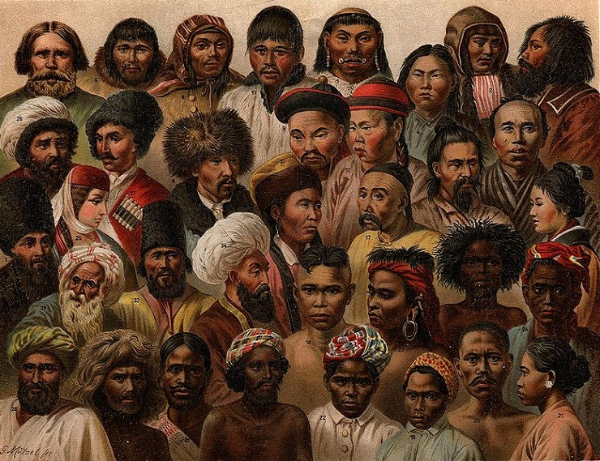
Jaké znáš lidské rasy?
Obr. 3

Slide 5
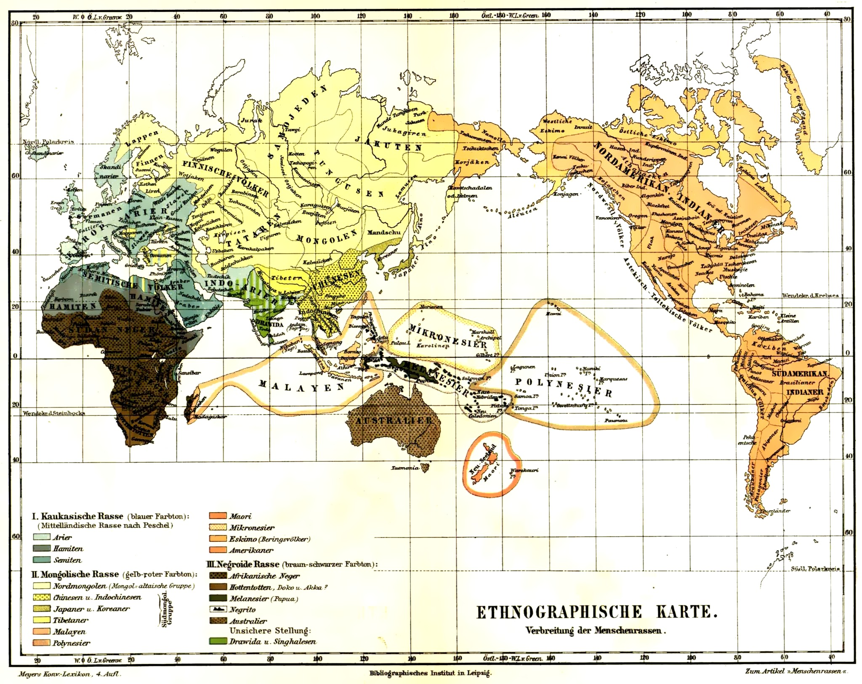
Obr. 1

Slide 6
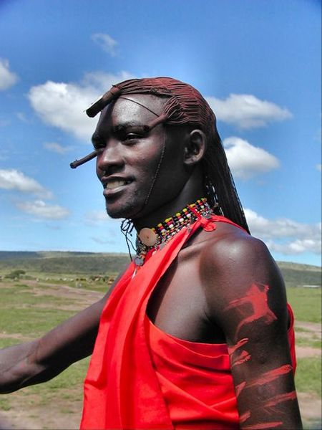
Vznik ras – důsledek přizpůsobení se různým
podmínkám prostředí.
Vznik znaků a vlastností
potřebných pro život
v různých částech světa.
Znaky a vlastnosti se
staly dědičné.
Obr. 2

Slide 7
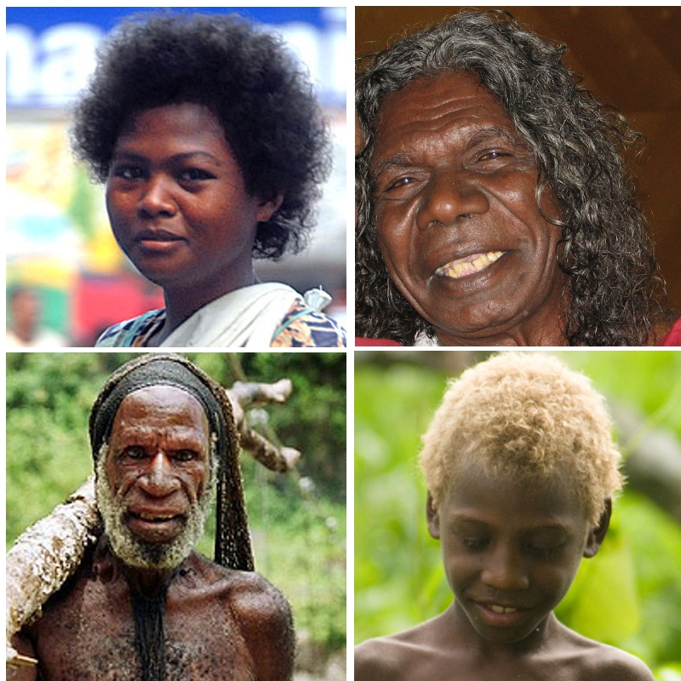
Rasy se liší:
barva pleti, vlasů, očí
tvar nosu, rtů, očí, obličeje
biochemické rozdíly (krevní skupina …)
Rozlišujeme 4 základní rasy.
Obr. 4

Slide 8
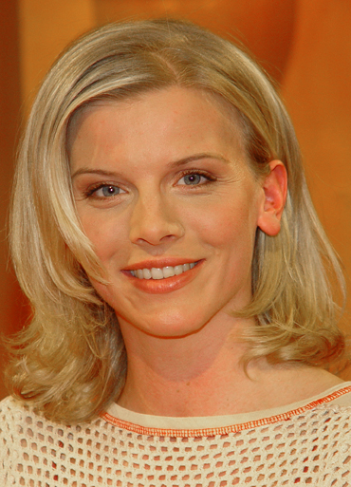
Bílá (europoidní) rasa
Evropa, severní Afrika,
střední Asie
světlá až tmavá kůže,
úzký nos, úzké rty
Obr. 5

Slide 9
Černá (negroidní) rasa
Subsaharská Afrika
tmavá kůže,
široký nos a rty
Obr. 6

Slide 10
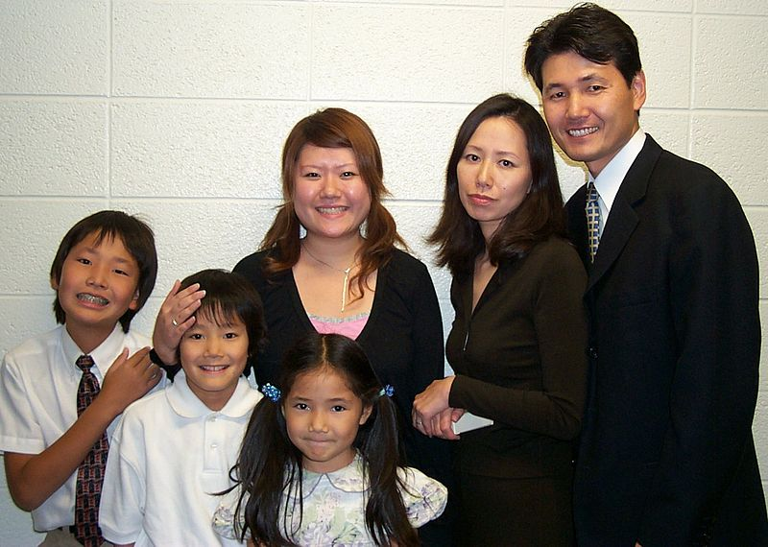
Žlutá (mongoloidní) rasa
původní obyvatelé východní Afriky a Ameriky
rovné, černé vlasy
šikmé, tmavé oči
malý vzrůst
nejpočetnější rasa
Indiáni, Eskymáci …
Obr. 7

Slide 11
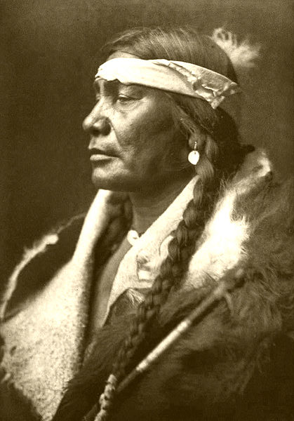
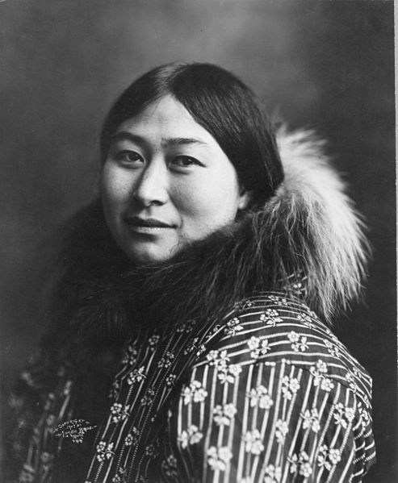
Obr. 9
Obr. 8

Slide 12
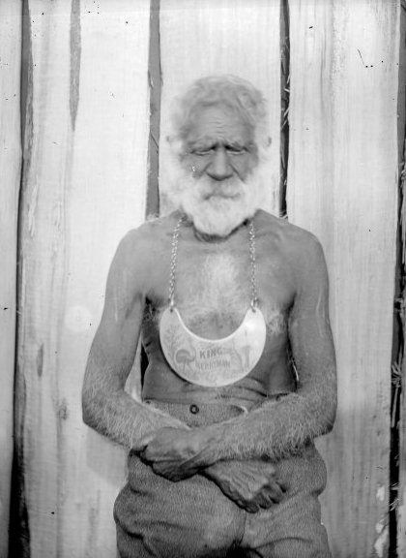
Australoidní rasa
původní obyvatelé Austrálie, Oceánie, jižní Asie
nadočnicové oblouky
husté obočí

Slide 13
Míšenci
Mulat = europoidní + negroidní
Mestic = europoidní + mongoloidní
Zambo = negroidní + mongoloidní
Malgaš = negroidní + mongoloidní
Kreol = europoidní + negroidní
Rasismus, eugenika
= teorie o nadřazenosti jedné rasy nad jinou
- velmi nebezpečné

Slide 14
Zdroje obrázků:
Obr. 1: JULIUS, Hermann Rudi. Wikipedia.cz [online]. [cit. 24.1.2013]. Dostupný na WWW: http://cs.wikipedia.org/wiki/Soubor:Meyers_b11_s0476a.jpg
Obr. 2: AUTOR NEUVEDEN. Wikipedia.cz [online]. [cit. 24.1.2013]. Dostupný na WWW: http://cs.wikipedia.org/wiki/Soubor:Kenyan_man_2.jpg
Obr. 3:MÜLZEL, G.. Wikipedia.en [online]. [cit. 24.1.2013]. Dostupný na WWW: http://en.wikipedia.org/wiki/File:Asiatiska_folk,_Nordisk_familjebok.jpg
Obr. 4: AUTOR NEUVEDEN. Wikipedia.org [online]. [cit. 24.1.2013]. Dostupný na WWW: https://cs.wikipedia.org/wiki/Soubor:Populations_of_first_wave_of_migrations_in_southern_Asia_and_Oceania.jpg
Obr. 5: AUTOR NEUVEDEN. Wikipedia.org [online]. [cit. 24.1.2013]. Dostupný na WWW: https://cs.wikipedia.org/wiki/Soubor:Eva_Habermann.jpg
Obr. 6: AUTOR NEUVEDEN. Wikipedia.org [online]. [cit. 24.1.2013]. Dostupný na WWW: https://cs.wikipedia.org/wiki/Soubor:Kenyan_man_2.jpg
Obr. 7: AUTOR NEUVEDEN. Wikipedia.org [online]. [cit. 24.1.2013]. Dostupný na WWW: https://commons.wikimedia.org/wiki/File:Japanese_people_of_all_ages.jpg?uselang=cs
Obr. 8: CURTIS, Edward S.. Wikipedia.org [online]. [cit. 24.1.2013]. Dostupný na WWW: https://cs.wikipedia.org/wiki/Soubor:Edward_S._Curtis_Collection_People_013.jpg
Obr. 9: BROS, Lomen. Wikipedia.org [online]. [cit. 24.1.2013]. Dostupný na WWW: https://cs.wikipedia.org/wiki/Soubor:Inuit_women_1907.jpg
Obr. 10: CORKHILL, William Henry. Wikipedia.org [online]. [cit. 24.1.2013]. Dostupný na WWW: https://cs.wikipedia.org/wiki/Soubor:KingMerrimanNLA.jpg

